Slide 1



SYNTHESE DES RESULTATS DE L’ETUDE N°1 DU PROJET OSCAR PORTANT EFFECTIVITE, EFFICACITE ET DURABILITE DES SYSTÈMES D’ASSISTANCE SOCIALE AU SÉNÉGAL

Slide 2
Plan
    Contexte
    Méthodologie
    Résultats
    Recommandations
    Points discutés à l’atelier de restitution

Slide 3
Contexte national de la PS (1/2)
Contexte national de la PS
Des politiques sociales devenues plus faibles depuis les plans d’ajustement structurel (PAS),
Un accent mis sur la demande sociale par les politiques publiques : 2000 à 2012 puis 2012 à 2022, PSE, diversification des stratégies de protection sociale,
Taux de pauvreté 37,8% en 2019 (EHCVM 2018/2019),
En 2019, seuls 17,5% des ménages sénégalais bénéficient d’une couverture sociale selon une étude du LARTES (2021),
Urgence d’offrir une PS aux couches vulnérables : employés du secteur informel et du monde rural (80% de la population du Sénégal).

Slide 4
Objectifs de l’étude
Analyser les systèmes d’assistance sociale afin de produire des évidences scientifiques sur :
  leur accessibilité ;
  leur efficacité ;
  et leur durabilité.
  Fournir des recommandations pour une prise de décisions éclairées des acteurs du système pour le développement de la PS.

Slide 5
Méthodologie
Axes de l’évaluation
    critères d’adhésion (ciblage) et conditions d’éligibilité,
    accès à l’information,
    perceptions sur l’organisation, le fonctionnement,
    pertinence et efficacité,
    accessibilité et satisfaction,
    interactions avec les acteurs de la protection sociale,
    perceptions sur la durabilité financière.

Slide 6
Une méthodologie mixte quanti / quali a été adoptée
Méthodologie | Outils de collecte | Cibles | Effectifs d’enquête | Zones de collecte (départements)
Volet Quantitatif | Questionnaire | PNBSF CEC 0-5 ans Césarienne Plan Sésame Dialyse | 285 252 286 246 232 93 Total:1148 | Dakar, Kaffrine, Kolda, Saint-Louis et une partie de Thiès, du 27 février au 21 mars 2022
Volet Qualitatif | Entretiens semi-structurés Récits de vie | Organes institutionnels, structures de mise en œuvre, acteurs locaux, bénéficiaires de la PS | 81 entretiens semis-structurés 17 récits de vie = total:98

Slide 7
Difficultés rencontrées
Indisponibilité des bases de données dans les structures de santé et certaines agences de la CMU ;
Non-disponibilité des numéros de téléphone des bénéficiaires de certains programmes ;
Une fragmentation / non centralisation des données
Retard des autorisations administratives pour la collecte des données ;
Non-effectivité des services de la Dialyse (Kaffrine) ;

Slide 8
RÉSULTATS

Slide 9
1. CIBLAGE

Slide 10
Critères de ciblage du PNBSF
La vulnérabilité demeure le critère de base pour la sélection des bénéficiaires du PNBSF :
  Difficultés à assurer les besoins en alimentation ;
  Difficultés à couvrir les frais médicaux ;
  Difficultés à payer la scolarisation des enfants ;
  Faibles capacités productives ou à faire face aux chocs et catastrophes naturels ;
10

Slide 11
Perceptions des bénéficiaires sur le ciblage
PNBSF :
  60,4% considèrent que le ciblage est bien fait contre 10,2% qui pensent le contraire.
CEC :
  Les critères sont pertinents selon 87,2% des enquêtés.
  18,0% des bénéficiaires du PNBSF ne remplissent pas les conditions d’obtention de la bourse.

Slide 12
2. DIFFUSION DE L’INFORMATION SUR LES PROGRAMMES

Slide 13
Principale source d’information sur les programmes (1/2)
13

Slide 14
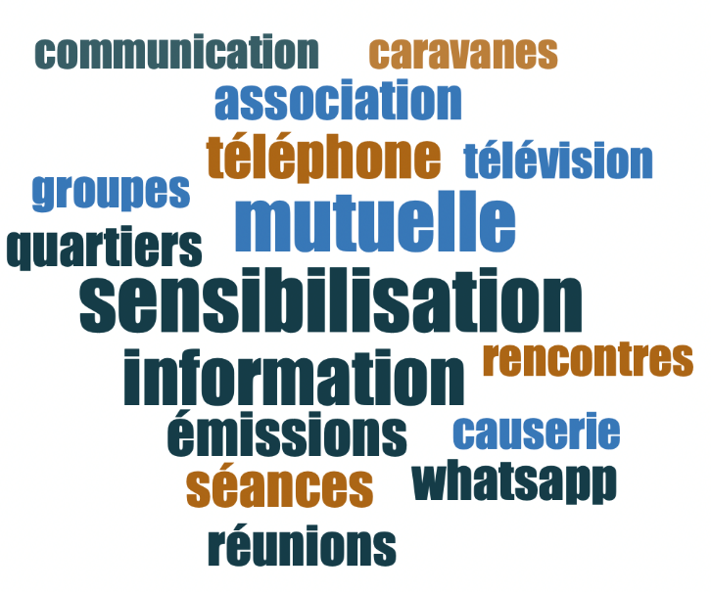
Canaux
La communication institutionnelle est dominante et s’appuie sur une diversité de canaux pour la diffusion de l’information.
Dans les situations où les réseaux horizontaux fonctionnent, le relais se fait via les réseaux sociaux (Whatsapp) et les relations d’interconnaissance.
C’est aux institutionnels de s’ouvrir aux médias pour favoriser une dimension horizontale de la communication.
14
Notes:
Là où l’institutionnel laisse de la place, les médias prennent le relais.

Slide 15
3. SATISFACTION DES SERVICES

Slide 16
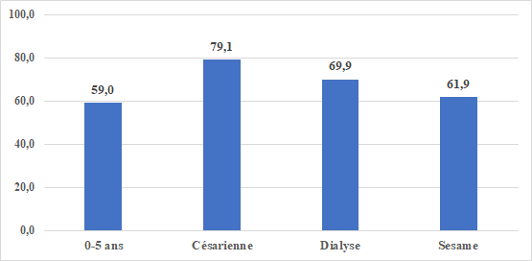
Adéquation des services de gratuité aux besoins des bénéficiaires
16

Slide 17
Raisons de l’inadéquation des services de gratuité aux besoins des bénéficiaires
« Même si les médicaments existent, ils te diront le contraire (…). Et encore pire, au niveau de l’hôpital régional de Kolda, il n’y a pas vraiment de l’assistance, le personnel n’est pas accueillant. Parce qu’un malade a besoin de l’empathie comme premier soin. Surtout au niveau de la maternité » (femme, 32 ans, bénéficiaire CMU, Kolda).
« Quand on vous prescrit une ordonnance, on vous dit que les médicaments ne sont pas présents au niveau de la structure, du coup on est obligé de sortir de la structure pour les chercher au niveau de la pharmacie. Je croyais qu’il y aurait un remboursement après avoir acheté les ordonnances, mais tel n’est pas le cas. Cela veut dire que c’est le ticket tout simplement qu’on nous offre » (homme, 47 ans bénéficiaire CMU, Kolda).
Ruptures de médicaments dans les structures de santé
Non-complétude des prestations
Faiblesse du plateau technique
Manque de considération des bénéficiaires
Manque d’assistance
Déficit de personnels
17

Slide 18
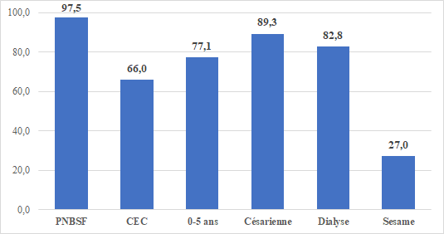
Niveau de satisfaction des bénéficiaires des services offerts
18
Notes:
Il y a une conformité entre la satisfaction des bénéficiaires et la couverture de leurs besoins à l’exception du plan Sésame pour lequel on note une dichotomie.

Slide 19
4. AMELIORATION DES CONDITIONS DE VIE

Slide 20
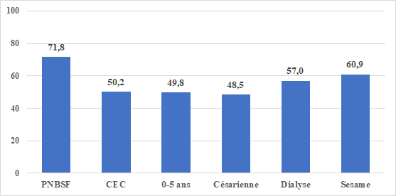
Amélioration des conditions de vie des bénéficiaires (1/2)

Slide 21

« Je suis très contente et je peux vous dire que le programme a un impact considérable sur ma vie. Je payais 65.000F. Mon mari était obligé d’aller (…) pour quémander. Il prenait un bol pour aller quémander. (…) je me sers de cet argent pour aller à l’hôpital ; c’était tellement dur. Et lorsqu'on m’a appelée, j’étais vraiment contente » (Femme 33ans, Bénéficiaire Dialyse Guédiawaye).
Amélioration des conditions de vie des bénéficiaires (2/2)

Slide 22
5. BARRIERES

Slide 23
Barrières liées au ciblage du PNBSF
« (…) la façon de faire le ciblage est incorrecte. Comment se fait-il que presque le « diarga », ses femmes et certains de ses enfants soient tous bénéficiaires ? C’est la situation dans mon quartier et tant d’autres à Kolda. Il n’y a donc pas de transparence dans la sélection. Malheureusement, les revendications ne sont pas les bienvenues dans notre tradition. Le diarga est un homme âgé et le fait de le critiquer est vu comme un acte d’indiscipline » (Femme, 59 ans, actrice locale, PNBSF Kolda).
Notes:
10,2% (dont 20,6% à Kaffrine) des bénéficiaires considèrent que le ciblage est mal fait tandis que 15,0% (dont 60,3% toujours à Kaffrine) ont payé pour intégrer le programme.
Il y a un clientélisme/favoritisme qui se fait lors du ciblage des bénéficiaires du PNBSF.

Slide 24
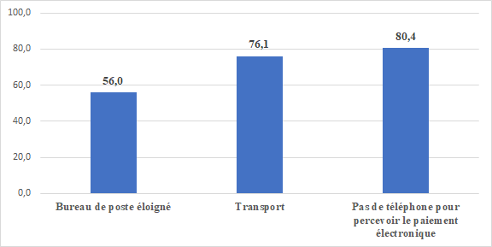
Barrières liées à l’accès au PNBSF

Slide 25
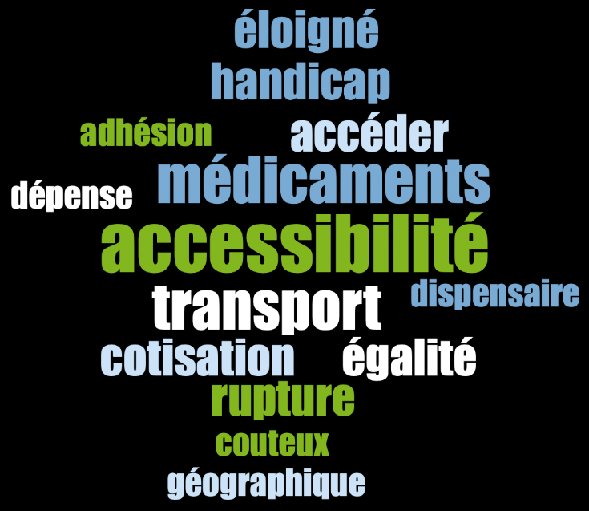
Barrières liées à l’accès à la CEC
L’exigence de mobilité vers les structures de santé, la non-complétude des services et l’inadaptabilité des infrastructures à la condition des personnes handicapées constituent les contraintes majeures à l’accès aux services de la CEC.
Notes:
Les bénéficiaires de la CEC sont confrontés à des difficultés inhérentes à la condition de handicap.

Slide 26
Barrières d’accès aux services de gratuité CMU
« (…) tout n’est pas respecté et si je te parle de la CMU par exemple, il y a beaucoup de fonds qui arrivent dans les structures sanitaires et si les paiements ne sont pas à jour, les structures de santé refusent catégoriquement de prendre en charge gratuitement les malades couverts par la CMU. Ce qui est tout à fait normal parce qu’à la longue, cela peut impacter financièrement leur structure » (homme, 52 ans, acteur institutionnel PNBSF, Saint-Louis).

Slide 27
6. DURABILITE DES PROGRAMMES

Slide 28
Perceptions sur la durabilité du PNBSF
« Il suffit de mettre sur la table la question de l’institutionnalisation. Pour moi, la durabilité dépend de deux priorités : la sécurisation des financements et l’institutionnalisation des programmes de filets sociaux (...). Il faut vraiment penser à l’institutionnalisation, car tout le monde veut tirer profit sur les fruits de la croissance » (Homme, acteur institutionnel PNBSF, Dakar).
Notes:
La pérennisation du PNBSF est étroitement liée à la stabilisation du budget et des sources de financement du programme.
Il est impératif de réaliser la re-certification des bénéficiaires du PNBSF afin d’apprécier d’avantage ses impacts et élargir son taux de couverture.

Slide 29
Mise en perspective
L’accès à suffisamment d’informations et l’effectivité des services sont des déterminants de la satisfaction des bénéficiaires.
Faible intégration de la CEC dans le dispositif des politiques de protection sociale.
Conformité entre la satisfaction des bénéficiaires et la couverture de leurs besoins.
L’adhésion aux mutuelles comme alternative aux frais supplémentaires induits par la non-complétude des services et les ruptures de médicaments.

Slide 30
7. RECOMMANDATIONS

Slide 31
Pour le PNBSF
Renforcer le processus de sélection pour réduire au maximum les « passagers clandestins ».
Redynamiser la stratégie de la “Poste Mobile” pour réduire les dépenses supplémentaires supportées par les bénéficiaires.
Réduire le délai de paiement des allocations et indexer le montant de la bourse selon le milieu de résidence et le minimum nécessaire pour couvrir les besoins de base des ménages.

Slide 32
Pour la CEC
  Décentraliser la confection des cartes au niveau départemental et rendre universel l’accès à la CEC à l’ensemble des personnes handicapées
  Disposer d’infrastructures qui prennent en compte les conditions des personnes en situation de handicap ;
  Garantir l’effectivité des services de la CEC pour une meilleure prise en charge des besoins des personnes en situation de handicap.

Slide 33
  Pour les gratuités
  Respecter les délais de remboursement pour assurer la continuité des services.
  Mettre en place un point d’information unique et favoriser une communication horizontale.
  Garantir l’effectivité des services afin d’améliorer la qualité des soins et l’adéquation de l’offre aux besoins des bénéficiaires.
  Favoriser une synergie d’action et une flexibilité des programmes en renforçant les interactions et la collaboration entre les services en charge de la PS.

Slide 34
QUELQUES POINTS DE DISCUSSIONS / ATELIER DE RESTITUTION
Accessibilité, efficacité et durabilité des systèmes d’assistance sociale
L’iniquité de jouissance de la CEC entre le bénéficiaire qui est à Dakar et celui des autres localités ;
Beaucoup de programmes et projets de PS, ne prennent pas en compte les handicapés ; pour preuve sur une population de 600000 personnes vivant avec un handicap, seuls 5,9% sont couverts. En outre, l’application des textes relatifs à la loi d’orientation sociale, n’est pas encore effective ;
Le croisement des résultats de l’étude des 5 départements avec ceux une autre étude réalisée par le LARTES dans 4 autres départements pour le compte du projet REPROSOC, soit 9 départements, a montré que 25% (1/4) des bénéficiaires du PNBSF ne répondent aux critères d’enrôlement et que dans un département, le taux est de 48% ;
Les difficultés d’accéder aux données de CEC et du plan sésame dans certaines zones
La nécessité de lever les barrières structurelles pour les bénéficiaires des programmes de PS ;
Le constat d’une nette évolution au Sénégal, de la couverture des risques.
Notes:
La pérennisation du PNBSF est étroitement liée à la stabilisation du budget et des sources de financement du programme.
Il est impératif de réaliser la re-certification des bénéficiaires du PNBSF afin d’apprécier d’avantage ses impacts et élargir son taux de couverture.

Slide 35
QUELQUES POINTS DE DISCUSSIONS / ATELIER DE RESTITUTION
Mécanismes d’articulation des instruments d’assistance sociale (BSF et CEC) et d’assurance sociale (mutuelles de santé)
Nécessité de faire l’analyse de la soutenabilité des programmes de PS sous l’angle des moyens, mais aussi des bénéficiaires ; cependant, voir comment développer l’articulation avec d’autres programmes pour mieux couvrir les risques sociaux.
Qualité des services offerts à travers les politiques d’assistance sociale
L’incomplétude des services offerts aux vulnérables pour permettre de faire face aux risques ;
Le retard des remboursements des services offerts aux bénéficiaires des programmes de PS.
Partenariat/Synergie
Les collectivités territoriales (CT) semblent ne pas être prises en compte dans la mise en œuvre des programmes de PS ; pourtant les CT peuvent aider au ciblage des bénéficiaires de ses programmes.
Le rôle des CT dans la décentralisation des politiques de protection sociale et la nécessité pour ces collectivités de disposer d’une nomenclature dans leurs budgets pour les actions sociales apparentées à la PS, qu’elles effectuent.
Notes:
La pérennisation du PNBSF est étroitement liée à la stabilisation du budget et des sources de financement du programme.
Il est impératif de réaliser la re-certification des bénéficiaires du PNBSF afin d’apprécier d’avantage ses impacts et élargir son taux de couverture.

Slide 36






MERCI

